Slide 1
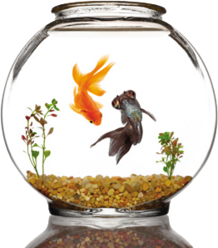
科学一年级上册第二单元《家养小动物》主题一
金
鱼
密云区太师屯镇中心小学 张莹

Slide 2
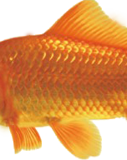
猜猜我是谁
头
躯干
尾

Slide 3
